Slide 1
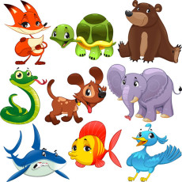
Поэтапное рисование
Учимся рисовать домашних животных
Воспитатель Мороз Оксана Александровна

Slide 2
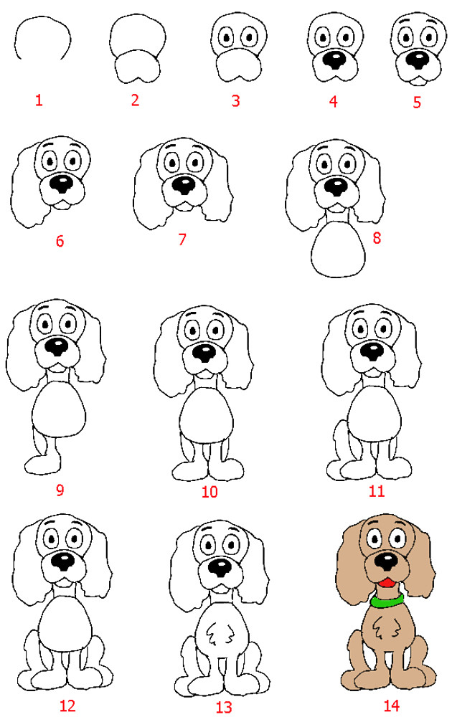
Рисуем собаку

Slide 3
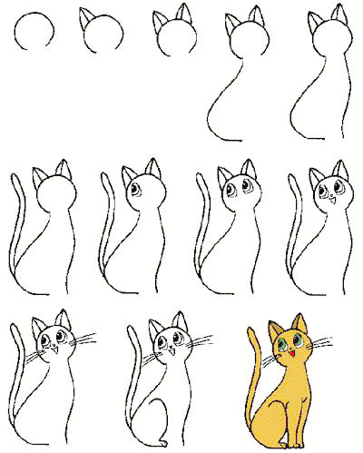
Рисуем Кошку

Slide 4
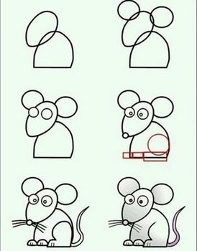
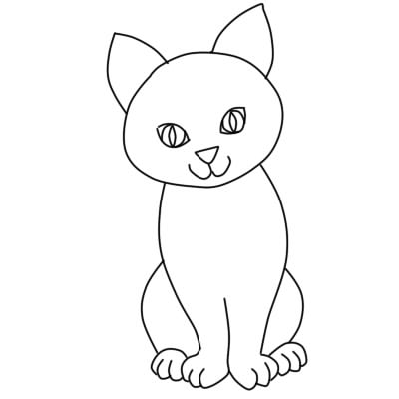
Рисуем Кот и Мышь

Slide 5
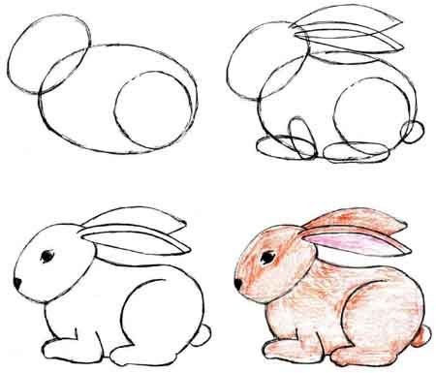
Рисуем кролика

Slide 6
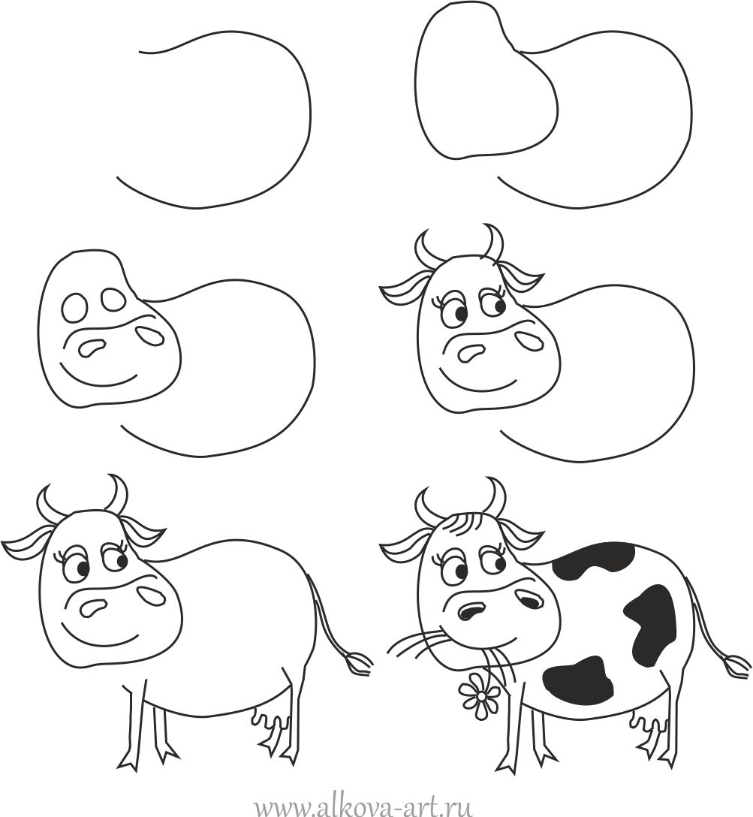
Рисуем корову

Slide 7
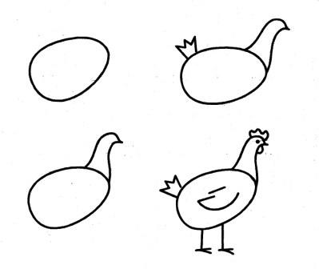
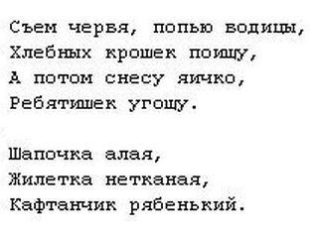
Рисуем курица

Slide 8
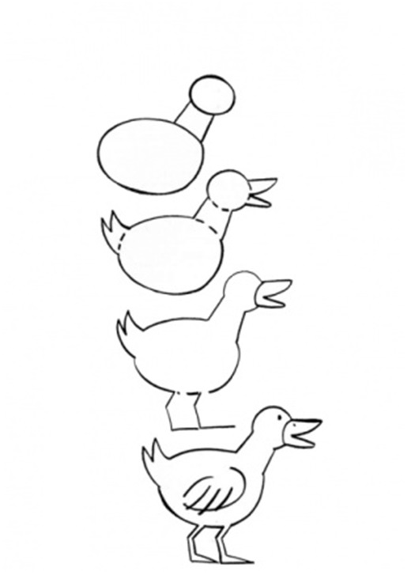
Рисуем утку

Slide 9
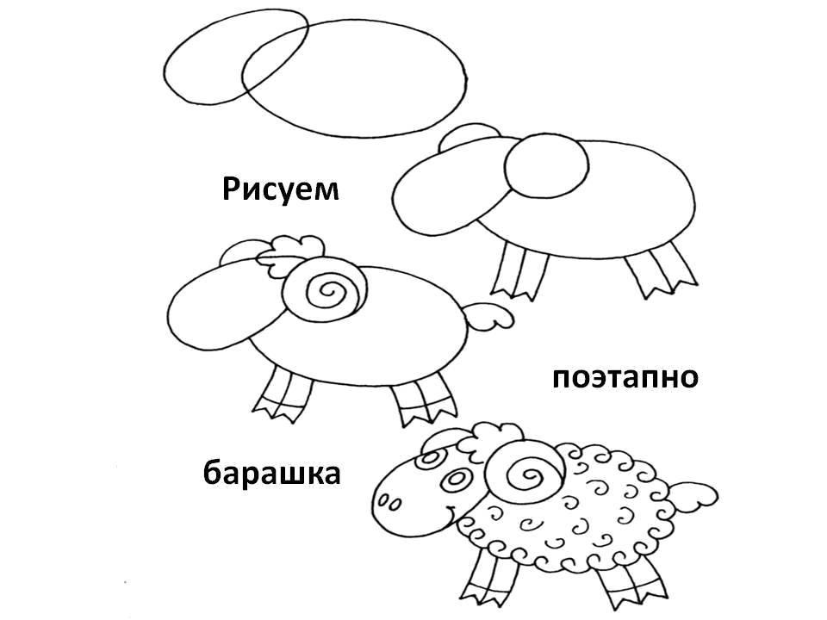
Рисуем барана

Slide 10
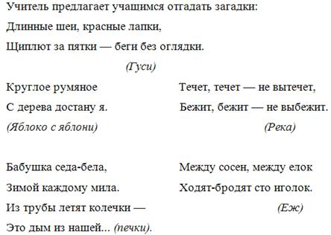
Рисуем гуся

Slide 11
Рисуем свинью

Slide 12
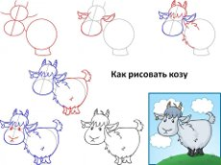
Рисуем козу
Молоко даёт и пух. Не корова, не петух, И не утка , и не гусь. Отгадать я не берусь! А ещё есть и рога! Ох, бодлива, ох, строга! Налетает, как гроза, Быстроногая ... !

Slide 13
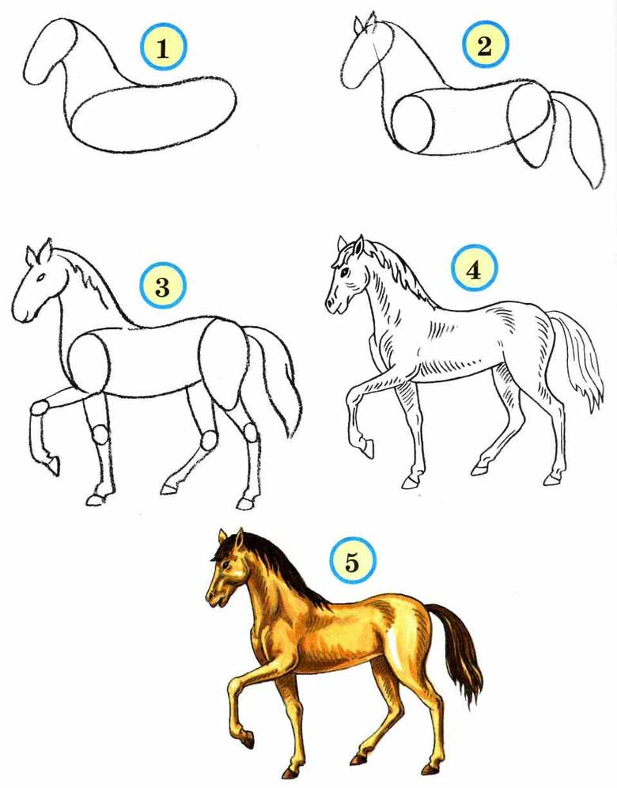
Рисуем лошадь

